Slide 1
TypeScript 介绍
Jack Guo
2018-03-20

Slide 2
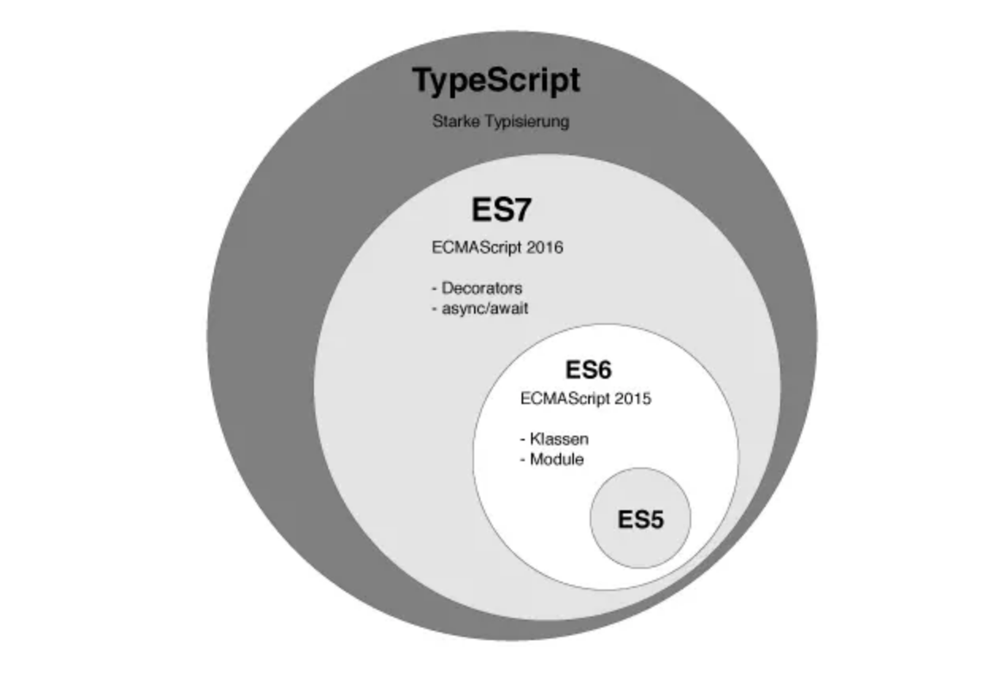
什么是 TypeScript
对标准 JavaScript 的支持
静态类型检查

Slide 3
对标准 JavaScript 支持
任何你在 ECMA stage 3 之后写的 JS 代码都是可行的 TS 代码。
VS Babel
Babel 为 ES6 而生，现在也只是个 preset 而已，扩展强，功能多。
TypeScript lib => tsc + tsserver

Slide 4
静态类型检查
强类型与弱类型，静态类型与动态类型
静态类型与动态类型：根据类型检查的时机区分
类型强弱：类型转换是否显示

Slide 5
静态类型检查简单举例

